Slide 1
Лекция 6 Транспортный уровень
Касымова Айжан Бахытжановна, PhD, Ассоциированный профессор

Slide 2
План
Службы транспортного уровня
Мультиплексирование и демультиплексирование
Передача данных без установления логического соединения: протокол UDP
Notes:
Транспортный уровень, расположенный между прикладным и сетевым уровнями, представляет собой центральную часть сетевой архитектуры. Он играет важную роль в предоставлении коммуникационных служб непосредственно для прикладных процессов, запущенных на разных хостах.
В этой лекции начнем обсуждение принципов транспортного уровня как таковых и реализации этих принципов в существующих протоколах; как и прежде, особое внимание будет уделено протоколам Интернета, в частности протоколам транспортного уровня TCP и UDP.

Slide 3
Транспортный уровень: обзор
Цель:
Понять принципы работы служб транспортного уровня:
Мультиплексирование, демультиплексирование
Надежная передача данных
Управления потоком
Управление перегрузками
Узнать об Интернет протоколах транспортного уровня:
UDP: протокол передачи данных без установления логического соединения
TCP: протокол надежной передачи данных с установлением логического соединения
Механизм управление перегрузками протокола TCP
Notes:
Для начала мы обсудим взаимодействие транспортного и сетевого уровней, что послужит основой для изучения первой важной функции транспортного уровня: он связывает службы доставки сетевого уровня, работающие между двумя конечными системами — с одной стороны, и службы доставки, действующими между двумя процессами прикладного уровня, запущенными на конечных системах — с другой. Мы продемонстрируем этот функционал при изучении UDP — транспортного протокола Интернета, работающего без установления логического соединения.
Далее мы вернемся к теории и рассмотрим одну из наиболее важных проблем компьютерных сетей: каким образом два объекта могут надежно взаимодействовать в среде, допускающей потерю и повреждение данных. Мы опишем несколько постепенно усложняющихся ситуаций, отражающих данную проблему, и познакомимся с технологиями, направленными на ее решение. Затем мы покажем, как эти принципы реализованы в Интернет- протоколе TCP, работающем с установлением логического соединения.
Затем мы рассмотрим вторую фундаментальную задачу сетей — управление скоростью передачи объектов транспортного уровня во избежание перегрузок сети или в целях их восстановления после сбоев, возникающих из-за перегрузок. Мы обсудим причины и последствия перегрузок, а также приемы, которые обычно задействуются чтобы справиться с ними. Полностью разобравшись с вопросами управления перегрузками мы изучим, как это делается в протоколе TCP.

Slide 4
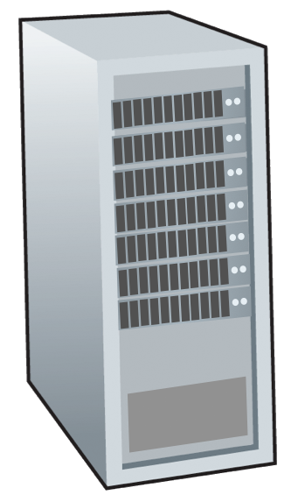
Протоколы и службы транспортного уровня
прикладной
трансп-ый
сетевой
канальный
физ-ий
Предоставляют логическое соединение между процессами приложений, запущенными на разных хостах
mobile network
national or global ISP
Транспортные протоколы действуют на конечных системах соединения:
сторона отправителя: разделяет приложения на сегменты, передает их на сетевой уровень
Сторона получателя: передает прикладному уровню сообщения, собранные из сегментов
Логическое соединение
local or regional ISP
home network
content
provider
network
прикладной
трансп-ый
сетевой
канальный
физ-ий
datacenter
network
Два транспортных протокола доступные для Интернет приложений:
TCP, UDP
enterprise
network
© Авторские права, 1996-2020. Джеймс Ф. Куроуз, Кит В. Росс, Все права защищены
Notes:
Протокол транспортного уровня обеспечивает логическое соединение между прикладными процессами, выполняющимися на разных хостах. Логическое соединение с точки зрения приложений выглядит как канал, непосредственно соединяющий процессы, даже если хосты находятся в разных уголках планеты и реальная связь между ними осуществляется с помощью длинной цепи маршрутизаторов и разнообразных линий связи. Процессы прикладного уровня задействуют логическое соединение, предоставляемое транспортным уровнем, для обмена информацией, без учета деталей физической инфраструктуры, используемой для передачи этих сообщений. На рисунке проиллюстрирована модель логического соединения.
Протокол транспортного уровня поддерживают конечные системы, но не сетевые маршрутизаторы. На стороне отправителя транспортный уровень преобразует сообщения прикладного уровня, которые получает от передающего процесса, в пакеты транспортного уровня, называемые сегментами транспортного уровня. Это делается разбиением (при необходимости) сообщений прикладного уровня на фрагменты и добавлением к каждому из них заголовка транспортного уровня. Далее транспортный уровень передает сегмент сетевому уровню отправителя, где сегмент инкапсулируется в пакет сетевого уровня и отсылается. На принимающей стороне сетевой уровень извлекает сегмент транспортного уровня из дейтаграммы и передает его вверх транспортному уровню. Далее транспортный уровень обрабатывает полученный сегмент таким образом, чтобы его данные стали доступны приложению-получателю.
Для сетевых приложений обычно доступно несколько протоколов транспортного уровня. В Интернете используются два из них: TCP и UDP. Каждый из этих протоколов предоставляет различный набор служб для работы приложений.

Slide 5
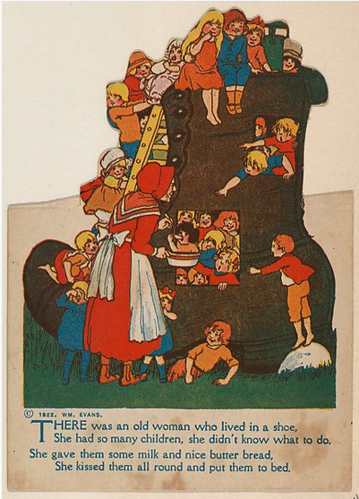
Сравнение сервисов транспортного и сетевого уровней
Аналогия из жизни:
12 детей в доме Анны отправляют письма 12 детям в доме Билла:
хосты = дома
процессы = дети
сообщения приложений = письма в конвертах
протокол транспортного уровня = Анна и Билл, которые демультиплексируют для своих братьев и сестер
протокол сетевого уровня = почтовая служба
© Авторские права, 1996-2020. Джеймс Ф. Куроуз, Кит В. Росс, Все права защищены
Notes:
Рассмотрим различие между транспортным и сетевыми уровнями на примере:
Допустим, существует два дома, один на восточном побережье, другой на западном побережье, в каждом доме живет двенадцать детей. Дети из семьи на западном побережье — это двоюродные братья и сестры детей из дома на восточном побережье. Дети обоих домов любят писать друг другу письма: каждый ребенок пишет каждому из своих двенадцати родственников каждую неделю, каждое письмо отправляется обычной почтой в отдельном конверте. В каждой семье есть ребенок, ответственный за получение и отправление почты: Анна, в доме на западном побережье и Билл, в доме на восточном побережье. Каждую неделю Анна обходит всех своих братьев и сестер, собирает почту и передает письма почтальону, ежедневно приходящему на дом. Анна также раздает почту своим братьям и сестрам, когда письма приходят в дом на западном побережье. Билл выполняет аналогичную работу в доме на восточном побережье.
В этом примере почтовая служба обеспечивает логическое соединение между двумя домами: она передает почту между домами, а не между детьми. С другой стороны, Анна и Билл обеспечивают логическое соединение между двоюродными братьями и сестрами: собирают и передают им почту.
Отметим, что, с точки зрения братьев и сестер, Анна и Билл являются почтовой службой, несмотря на то, что они лишь часть механизма доставки между конечными точками. Представлен- ный пример семьи служит прекрасной аналогией для взаимодействия транспортного и сетевого уровней:
сообщения приложений = письма в конвертах
процессы = братья и сестры хосты (или конечные системы) = дома
протокол транспортного уровня = Анна и Билл протокол сетевого уровня = почтовая служба (включая почтальона)
Продолжая нашу аналогию, заметим, что Анна и Билл выполняют свои обязанности только в собственных домах; они не вовлечены, напри- мер, в сортировку писем в любом промежуточном почтовом отделении или их пересылку от одного почтового отделения до другого. Аналогич- ным образом протокол транспортного уровня действует на конечных системах. На конечной системе транспортный протокол передает сообщение от прикладных процессов в сеть и обратно, но ничего не сообщает о том, как сообщения перемещаются в сети.

Slide 6
Сравнение сервисов транспортного и сетевого уровней
сетевой уровень: логическое соединение между хостами
транспортный уровень: логическое соединение между процессами
опирается на сервисы сетевого уровня, улучшает их
Аналогия из жизни:
12 детей в доме Анны отправляют письма 12 детям в доме Билла:
хосты = дома
процессы = дети
сообщения приложений = письма в конвертах
протокол транспортного уровня = Анна и Билл, которые демультиплексируют для своих братьев и сестер
протокол сетевого уровня = почтовая служба
© Авторские права, 1996-2020. Джеймс Ф. Куроуз, Кит В. Росс, Все права защищены
Notes:
Продолжая нашу семейную сагу, представим, что Анна или Билл от- правляются на отдых, и другая пара кузенов, скажем, Сьюзен и Харви замещают их и выполняют сбор и отправку почты внутри семьи. К со- жалению, Сьюзен и Харви не делают этого в точности, как Анна и Билл. Будучи младше, Сьюзен и Харви собирают и отправляют почту реже, а иногда и теряют письма. Таким образом, пара кузенов Сьюзен и Харви не предоставляют того же набора услуг, что Анна и Билл. Аналогичным образом, компьютерным сетям может быть доступно множество транспортных протоколов, и каждый прото- кол представляет различные модели обслуживания для приложений.
Услуги, которые Анна и Билл могут предоставлять, четко ограни- чены доступными услугами почтовой службы. Например, если почто- вая служба не регламентирует максимальное время доставки почты между двумя домами (например, тремя днями), то Анна и Билл никак не смогут гарантировать ограничение максимальной задержки корре- спонденции между любыми парами кузенов. Аналогично, те службы, которые может представлять транспортный протокол, часто ограниче- ны моделью обслуживания протокола нижестоящего сетевого уровня. Если протокол сетевого уровня не гарантирует величину задержки или уровень пропускной способности для сегментов транспортного уровня, отправляемых между хостами, то и протокол транспортного уровня не может гарантировать величину задержки или уровень пропускной спо- собности для сообщений, пересылаемых между процессами сообщений прикладного уровня.
Тем не менее определенные службы могут предоставляться протоко- лом транспортного уровня даже в случаях, когда нижестоящий сетевой протокол не поддерживает соответствующие службы на сетевом уровне.

Slide 7
Два основных транспортных протокола Интернета
прикладной
трансп-ый
сетевой
канальный
физ-ий
TCP: Протокол управления передачей (Transmission Control Protocol)
надежная, в порядке очереди доставка
управление перегрузками
управление потоком
установление соединения
UDP: Протокол пользовательских дэйтаграмм (User Datagram Protocol)
ненадежная, неупорядоченная передача данных
простое и эффективное расширение протокола IP, работающего по принципу негарантированной доставки
Не гарантируется:
Максимальная допустимая задержка
Стабильная пропускная способность
mobile network
national or global ISP
Логическое соединение
local or regional ISP
home network
content
provider
network
прикладной
трансп-ый
сетевой
канальный
физ-ий
datacenter
network
enterprise
network
© Авторские права, 1996-2020. Джеймс Ф. Куроуз, Кит В. Росс, Все права защищены
Notes:
Основной задачей UDP и TCP является обеспечение обмена данными между процессами, выполняющимися на конечных системах, при помощи службы обмена данными между конечными системами, предоставляемой протоколом сетевого уровня. Такое «продолжение» соединения между конечными системами до уровня процессов называ- ется мультиплексированием и демультиплексированием на транспорт- ном уровне. Протоколы UDP и TCP также обеспечивают отсутствие искажений данных при передаче, включая в свои заголовки поля обнаружения ошибок. Заметим, что про- токол UDP предоставляет минимальный набор служб транспортного уровня: службы обмена данными между процессами и контроля ошибок. Протокол UDP предоставляет только эти службы!
Протокол TCP, напротив, предоставляет несколько дополнительных служб для приложений. Первая и наиболее важная: служба надежной передачи данных. Используя управление потоком, порядковые номе- ра, подтверждения и таймеры, протокол TCP гарантирует, что данные будут до- ставлены от передающего процесса принимающему корректно и в вер- ном порядке. Протокол TCP также предостав- ляет службу управления перегрузкой. Можно сказать, что управление перегрузкой в протоколе TCP оберегает любое TCP-соединение от заполнения огромными объемами трафика, текущего по каналам между маршрутизаторами и взаимодействующи- ми хостами. Протокол TCP призван предоставить каждому соединению равную долю пропускной способности для обхода перегруженного ка- нала. Для этого применяется регулировка скорости, с которой передаю- щая сторона TCP-соединения может отправлять трафик в сеть. С дру- гой стороны, в протоколе UDP трафик неуправляемый. Приложения, использующие протокол UDP, могут осуществлять отправку на любой скорости, и так долго, сколько потребуется.

Slide 8
2. Мультиплексирование и демультиплексирование
Notes:
Давайте рассмотрим операции мультиплексирования и демультиплексирования на транспортном уровне, «продолжающие» соединение между конечными системами до уровня соединения между процессами.

Slide 9
HTTP сервер
клиент
прикладной
прикладной
HTTP msg
трансп-ый
трансп-ый
сетевой
трансп-ый
сетевой
канальный
сетевой
канальный
физич-ий
канальный
физич-ий
физич-ий
© Авторские права, 1996-2020. Джеймс Ф. Куроуз, Кит В. Росс, Все права защищены
Notes:
На принимающем хосте транспортный уровень получает сегменты от нижестоящего сетевого уровня. Транспортный уровень отвечает за доставку данных этих сегментов соответствующему прикладному процессу, запущенному на хосте.
Рассмотрим пример. Предположим, вы работаете за компьютером и загружаете веб-страницу. При этом на ком- пьютере одновременно запущены FTP-сеанс и два Telnet-сеанса. Итак, имеем четыре работающих прикладных сетевых процесса: два процесса Telnet, один процесс FTP и один процесс HTTP. Когда транспортный уровень вашего компьютера получает данные снизу от сетевого уровня, он должен направить полученные данные одному из этих четырех процессов. Теперь давайте узнаем, как это реализовано.
Для начала вспомним, что процесс может иметь один или несколько сокетов: «дверей», через которые осуществляется обмен данными между процессами в сети. Та- ким образом, транспортный уровень принимающего хоста на самом деле направляет данные не напрямую к процессу, а лишь в промежуточный сокет. Поскольку в любой момент времени на принимающем хосте может быть более одного сокета, каждый из них имеет уникальный идентификатор. Формат идентификатора, зависит от того, к какому протоколу относится сокет — UDP или TCP.

Slide 10
Мультиплексирование/демультиплексирование
Мультиплексирование у отправителя:
Демультиплексирование у получателя:
Обработка данных из нескольких сокетов, добавление заголовка транспортного уровня (позже используемого при демультиплексировании)
Использует информацию заголовка для
передачи сегментов на нужный сокет
прикладной
прикладной
P1
P2
прикладной
сокет
P3
трансп-ый
P4
процесс
трансп-ый
сетевой
трансп-ый
сетевой
канальный
сетевой
канальный
физич-ий
канальный
физич-ий
физич-ий
© Авторские права, 1996-2020. Джеймс Ф. Куроуз, Кит В. Росс, Все права защищены
Notes:
Теперь рассмотрим, каким образом принимающий хост направляет нужному сокету входящий сегмент транспортного уровня. Для этого каждый сегмент транспортного уровня имеет набор специальных по- лей. На стороне получателя транспортный уровень проверяет эти поля на соответствие сокету-приемнику, чтобы направить сегмент в нужный сокет. Эта работа по доставке данных сегмента транспортного уровня нужному, соответствующему сокету называется демультиплексированием. Сбор фрагментов данных, поступающих на транспортный уровень хоста-отправителя из различных сокетов, создание сегментов путем присоединения заголовка к каждому фрагменту и передача сегментов сетевому уровню называется мультиплексированием. Заметим, транспортный уровень среднего хоста на рисeyrt должен демультиплексировать сегменты, поступающие снизу от сетевого уровня выше к процессам П1 или П2, для чего направляет эти сегменты в соответствующие сокеты про- цессов. Также транспортный уровень среднего хоста должен собирать исходящие данные этих сокетов, формировать сегменты транспортного уровня и передавать их вниз на сетевой уровень.
Чтобы наглядно представить механизм демультиплексирования, вспомним семейную аналогию из предыдущего раздела. Каждый ре- бенок обладает именем-идентификатором. Билл выполняет операцию демультиплексирования каждый раз, когда получает пачку писем от по- чтальона, анализируя, кому адресованы письма, а далее собственноруч- но передавая почту братьям и сестрам. Анна выполняет операцию муль- типлексирования, когда она собирает письма у своих братьев и сестер и отдает полученную почту почтальону.

Slide 11
Как работает демультиплексирование
Хост получает IP-дейтаграмму
Каждая дейтаграмма содержит IP-адрес отправителя и получателя
В каждой IP-дейтаграмме содержится один сегмент транспортного уровня
В каждом сегменте указаны номера портов отправителя и получателя
Хост использует IP-адреса и номера портов для передачи сегмента на нужный сокет
32 бита
#порта отправ-ля
#порта получ-ля
Другие поля заголовка
Данные приложения
(полезная нагрузка)
Структура сегмента TCP/UDP
© Авторские права, 1996-2020. Джеймс Ф. Куроуз, Кит В. Росс, Все права защищены
Notes:
Для мультиплексирования на транспортном уровне требуются уникальные идентификаторы сокетов и специальные поля в каждом сегменте, указы- вающие на сокет, которому адресован сегмент. Эти специальные поля, изображенные на рисунке, называются полем номера порта отправителя и полем номера порта получателя. Номер каждого порта — это 16-разрядное число, принимающее значение из диапазона от 0 до 65535. Номера портов в диапазоне от 0 до 1023 называются зарезервированными, то есть они забронированы для использования популярными протоколами прикладного уровня таки-
ми, как протокол HTTP (80 порт) и протокол FTP (21 порт). Мы должны присваивать номера портов при разработке новых приложений.

Slide 12
Выводы
Мультиплексирование, демультиплексирование: на основе сегмента, значения поля заголовка дейтаграммы
UDP: демультиплексирование с использованием номера порта назначения (только)
TCP: демультиплексирование с использованием 4-х кортежей: IP-адреса источника и получателя и номера портов
Мультиплексирование/демультиплексирование происходит на всех уровнях
© Авторские права, 1996-2020. Джеймс Ф. Куроуз, Кит В. Росс, Все права защищены

Slide 13
3. Передача данных без установления логического соединения: протокол UDP
Notes:
Давайте подробнее рассмотрим протокол UDP: каким об- разом он работает и что он делает.
Представьте себе, что вам необходимо разработать максимально простой, без лишних функций, протокол транспортного уровня. Как бы вы стали решать эту задачу? Наиболее простым способом является создание такого протокола, который не производит никаких действий с данными. На передающей стороне сообщения приложений неизменными переда- ются сетевому уровню, а на приемной стороне выполняется отправка сообщений от сетевого уровня прикладному. Ясно, что такой протокол не жизнеспособен.

Slide 14
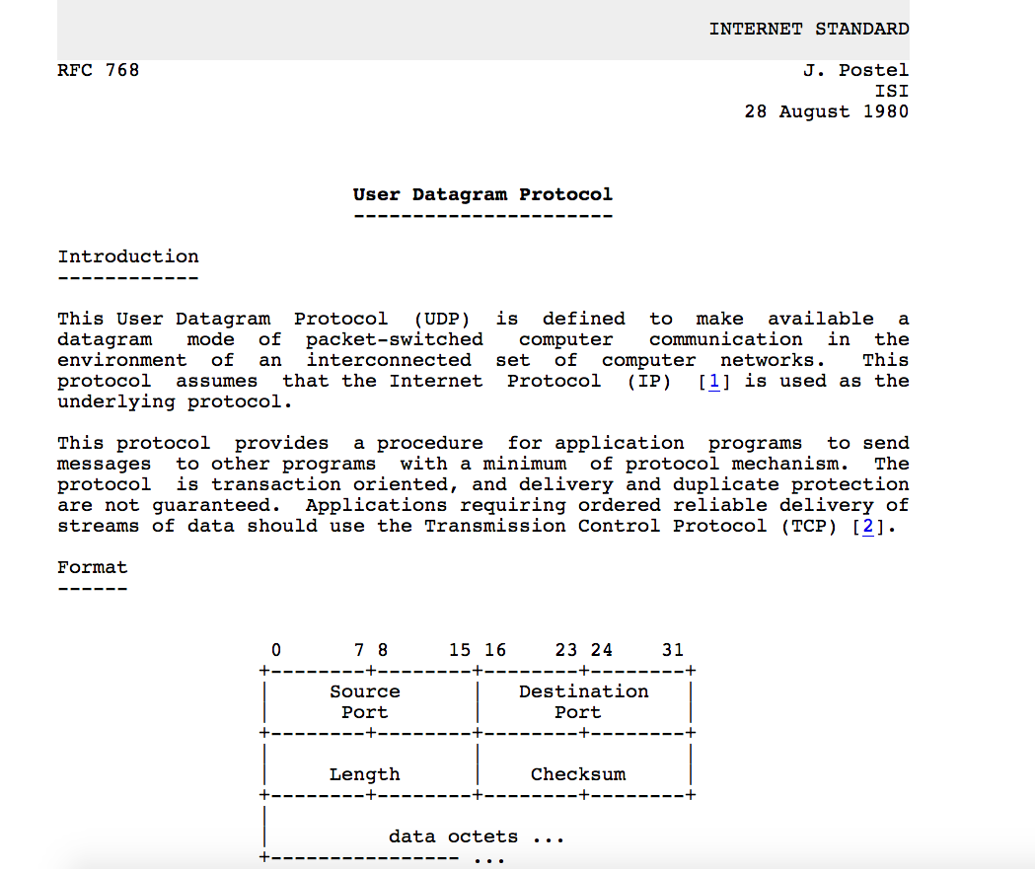
UDP: Протокол пользовательских дейтаграмм [RFC 768]
© Авторские права, 1996-2020. Джеймс Ф. Куроуз, Кит В. Росс, Все права защищены
Notes:
Протокол UDP, определен в стандарте RFC 768

Slide 15
UDP: Протокол пользовательских дейтаграм
“без излишеств,” “минимальный” транспортный протокол Интернета
Служба “негарантированной” доставки допускает, что дейтаграммы могут:
потеряться
доставиться приложению не по порядку
Почему используют UDP?
нет установления соединения (что может добавить задержку RTT)
простой: нет состояния соединения у отправителя, получателя
маленький размер заголовка
нет контроля перегрузок
UDP может работать с любой скоростью!
может функционировать в условиях заторов
Без установления соединения:
нет процедуры установления соединения между UDP-отправителем и получателем
каждый UDP-сегмент обрабатывается независимо от других
© Авторские права, 1996-2020. Джеймс Ф. Куроуз, Кит В. Росс, Все права защищены
Notes:
Протокол UDP выполняет минимум действий, необходимых для протокола транспортного уровня.
Он получает сообщение от про- цесса приложения, добавляет номера порта отправителя и удаленного порта, необходимые службе мультиплексирования/демультиплексиро- вания, присовокупляет два других небольших поля и передает получен- ный в результате сегмент сетевому уровню. Сетевой уровень заключает сегмент в дейтаграмму и «по возможности» передает ее хосту назначе- ния. Если сегмент поступает на принимающий хост из сети, протокол UDP использует номер удаленного порта для доставки данных сегмента нужному процессу прикладного уровня. Заметим, что в протоколе UDP отсутствует процедура подтверждения установления соединения на транспортном уровне между отправителем и получателем. По этой при- чине протокол UDP называют протоколом без установления логического соединения.
Вполне уместным становит- ся вопрос: есть ли у протокола UDP такие преимущества перед TCP, которые могут заставить разработчика создавать свое приложение с поддержкой UDP, а не TCP? Разве протокол TCP не всегда предпо- чтительнее, ведь он предоставляет службу надежной передачи данных, в то время как протокол UDP этого не делает? Ответ — нет, поскольку существует много приложений, для которых больше подходит протокол UDP по следующим причинам:
• Более полный и точный контроль приложения за процессом передачи данных. Протокол UDP просто упаковывает данные в UDP-сег- менты и сразу же отправляет их на сетевой уровень. TCP же, имея механизм управления перегрузками, может снижать темп передачи, если на маршруте образовался затор. Также TCP пытается повто- рять передачу сегмента, пока не получит подтверждение его приема. Так как приложения реального времени часто не требуют высокой скорости передачи и устойчивы к потере части данных, зато критич- ны к задержкам, модель обслуживания TCP на практике не очень подходит для них. Такие приложения могут использовать простой и бесхитростный транспорт UDP, при необходимости реализуя дополнительные функции поверх него, на прикладном уровне.
• Отсутствует установление соединения. За счет чего не вносит дополнительную задержку в процесс передачи.
• Не заботится о состоянии соединения. Протокол TCP поддержива- ет состояние соединения на конечных системах. По этой причине сервер, взаимодействующий с конкретным приложе- нием, при работе по протоколу UDP обычно способен поддерживать намного больше клиентов, чем при работе приложения по протоко- лу TCP.
• Небольшой заголовок пакета. TCP сегмент содержит 20 байт заго- ловка помимо байт данных сегмента, в то время как UDP сегмент использует для заголовка лишь 8 дополнительных байт.

Slide 16
UDP: Протокол пользовательских дейтаграм
UDP используют:
Потоковые мультимедийные приложения (терпимы к потерям, чувствительны к скорости)
DNS
SNMP
HTTP/3
если необходима надежная передача по UDP (пример, HTTP/3):
добавить необходимую надежность на прикладном уровне
добавить контроль перегрузки на прикладном уровне
© Авторские права, 1996-2020. Джеймс Ф. Куроуз, Кит В. Росс, Все права защищены
Notes:
На слайде перечислены протоколы прикладного уровня, использующие протокол UDP.
Несмотря на широкое применение протокола UDP для мультимедийных приложений, вопрос о его рациональности как минимум остается открытым. Протокол UDP не использует службу управления перегрузкой. Но она необходима для защиты сети от перехода в перегруженное состояние, в котором вы- полняется лишь малая часть необходимой работы. Например, если все пользователи Интернета одновременно станут просматривать потоковое видео с высоким качеством изображения, то процент поте- рянных вследствие перегрузки пакетов окажется таким большим, что в результате никто ничего не увидит. Кроме того, высокий уровень потерь связан с нерегулируемой скоростью отправителей протокола UDP, что отличает их от отправителей протокола TCP, которые уменьшают собственную скорость отправки при перегрузке. Таким образом, отсутствие в UDP-соединениях управления перегрузкой может привести к быстрому увеличению количества потерь между UDP отправителями и получателями, и заторам в TCP- сеансах — возможной серьезной проблеме.
Оговоримся, что возможность надежной передачи данных для приложений, использую- щих протокол UDP, существует. Для этого механизмы обеспечения на- дежной передачи (например, рукопожатия и повторных передач, кото- рые мы рассмотрим чуть позже) включают в само приложение. Но это нетривиальная задача, которая может потребовать сложной длительной отладки от разработчика. Тем не менее обеспечение надежной доставки внутри приложения позволяет «попытаться усидеть на двух стульях».

Slide 17
UDP: Действия Транспортного уровня
SNMP клиент
SNMP сервер
прикладной
прикладной
трансп-ый
(UDP)
трансп-ый
(UDP)
сетевой (IP)
сетевой (IP)
канальный
канальный
физический
физический
© Авторские права, 1996-2020. Джеймс Ф. Куроуз, Кит В. Росс, Все права защищены
Notes:
Рассмотрим действия отправителя и получателя данных с помощью протокола UDP

Slide 18
UDP: Действия Транспортного уровня
SNMP client
Действия отправителя UDP:
SNMP server
передается сообщение прикладного уровня
application
application
SNMP msg
определяет значения полей заголовка сегмента UDP
transport
(UDP)
transport
(UDP)
UDP_{h}
SNMP msg
UDP_{h}
создает UDP-сегмент
network (IP)
network (IP)
Отправляет сегмент в IP
link
link
physical
physical
© Авторские права, 1996-2020. Джеймс Ф. Куроуз, Кит В. Росс, Все права защищены
Notes:
Что происходит на стороне отправителя: сначала приложение на прикладном уровне передает сообщение. Далее определяется значение полей заголовка сегмента, создается UDP сегмент и отправляется на нижестоящие сетевой уровень протоколу IP.

Slide 19
UDP: Действия Транспортного уровня
SNMP client
SNMP server
Действия получателя UDP:
получает сегменты от IP
application
application
проверяет значение заголовка контрольной суммы UDP
transport
(UDP)
transport
(UDP)
SNMP msg
извлекает сообщение прикладного уровня
network (IP)
network (IP)
SNMP msg
UDP_{h}
демультиплексирует сообщение до приложения через сокет
link
link
physical
physical
© Авторские права, 1996-2020. Джеймс Ф. Куроуз, Кит В. Росс, Все права защищены
Notes:
Что происходет после того, как пакет приходит от отправителя у получателю на уровне транспортного уровня. Протокол UDP получает сегменты от нижестоящего сетевого уровня. Проверяется значение заголовка контрольной суммы UDP. Далее извлечкается сообщение прикладного уровня и демультепликсируется сообщение в соответствующее приложение через сокет.

Slide 20
Заголовок сегмента UDP
32 bits
#порта отправ
#порта получ
длина
конт сумма
Данные
приложения
(полезная
нагрузка)
длина в байтах сегмента UDP, включая заголовок
данные в/из прикладного уровня
Формат UDP-сегмента
© Авторские права, 1996-2020. Джеймс Ф. Куроуз, Кит В. Росс, Все права защищены
Notes:
Данные прикладного уровня размещаются в поле данных UDP-сегмента.
Заголовок UDP-сегмента имеет только четыре поля, каждое из которых состоит из двух байт. Номера портов позволяют хосту-получателю передавать данные приложения соответствующему процессу, запущенному на конечной системе получателе.
В поле длина указана длина UDP-сегмента (заголовок плюс данные) в байтах. Явное указание значения в поле длины необ- ходимо, поскольку размер поля данных может отличаться для каждого UDP-сегмента. Поле контрольной суммы используется принимающим хостом для проверки на наличие ошибок внутри сегмента.

Slide 21
Контрольная сумма UDP
Цель: обнаруживать ошибки (т. е. перевернутые биты) в передаваемом сегменте
1^{ое} число
2^{ое} число
сумма
Передано: 5 6 11
Получено: 4 6 11
вычисляемый приемником
контрольная сумма
=
вычисляется отправителем
контрольная сумма (как получено)
© Авторские права, 1996-2020. Джеймс Ф. Куроуз, Кит В. Росс, Все права защищены
Notes:
Контрольная сумма UDP предназначена для обнаружения ошибок. Другими словами, контрольная сумма применяется для того, чтобы определить, произошло ли искажение битов UDP-сегмента (например, из-за помех в канале или при хранении на маршрутизаторе) в ходе пере- мещения от отправителя к получателю. На стороне отправителя про- токол UDP формирует первый компонент контрольной суммы как до- полнение до единицы суммы всех 16-битных слов сегмента и игнорируя все переполнения. Результат размещается в поле контрольной суммы UDP-сегмента.

Slide 22
Контрольная сумма UDP
Цель: обнаруживать ошибки (т. е. перевернутые биты) в передаваемом сегменте
отправитель:
рассматривать содержимое сегмента UDP (включая поля заголовка UDP и IP-адреса) как последовательность 16-битных целых чисел
Контрольная сумма: сложение (дополнительная сумма) содержимого сегмента
значение контрольной суммы помещается в поле контрольной суммы UDP
получатель:
вычислить контрольную сумму полученного сегмента
проверить, равна ли вычисленная контрольная сумма значению поля контрольной суммы:
Не равна – обнаружена ошибка
Равна – ошибок не обнаружено. Но, может быть, ошибки тем не менее есть? ….
© Авторские права, 1996-2020. Джеймс Ф. Куроуз, Кит В. Росс, Все права защищены
Notes:
Возможно, вызывает удивление, почему протокол UDP в первую очередь проверяет контрольную сумму, если большинство протоколов канального уровня (включая популярный протокол Ethernet) также предоставляют проверку ошибок. Все довольно просто: невозможно гарантировать, что проверка обеспечена на всем пути между источником и получателем; то есть один из каналов, по которым передаются данные, может использовать протокол канального уровня без контроля ошибок. Кроме того, даже если сегмент успешно передан по каналу, не исключено появление ошибок при хранении сегмента в памяти маршрутизатора. Учиты- вая это, ни надежность канальных соединений, ни обнаружение ошибок в памяти не являются гарантированными, поэтому протокол UDP должен предоставлять средства обнаружения ошибок на транспортном уровне конечных систем, если служба передачи данных между конечными систе- мами не предоставляет таких средств.
Хотя протокол UDP выполняет проверку ошибок, он ничего не делает для их исправления. Некоторые реализации протокола UDP просто отклоняют поврежденный сегмент, другие реализации передают его приложению с предупреждением.

Slide 23
Notes:
В данной лекции мы рассмотрели службы транспортного уровня, установили разницу между сервисами транспортного и сетевого уровней.
Познакомились с важным понятем в компьютерных сетях - Мультиплексирование и демультиплексирование.
А также поговорили о первом протоколе транспортного уровня - протоколе UDP.
На следующей лекции мы поговорим о том, как реализована надежная передача данных приложениям в протоколе TCP, а также и другие дополнительные функции, которых не предоставляет протокол UDP.

